Slide 1
Дальний Восток России
– уникальная площадка
для развития
The Russian Far East
is a unique place for development
Спикер: Русецкий
Евгений Александрович,
Глава Представительства МКПП в АТР
Speaker: Rusetsky Evgenii,
Head of Representative Office of International
Congress of Industrialists and Entrepreneurs in the APR

Slide 2
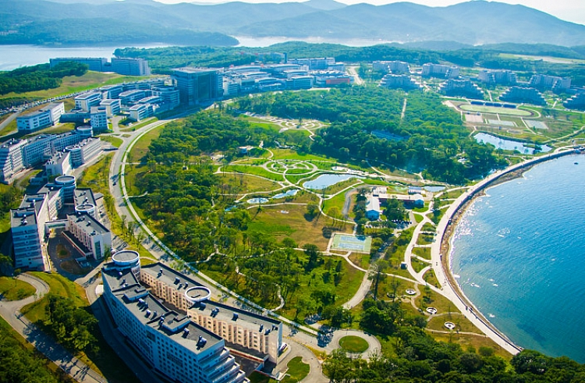
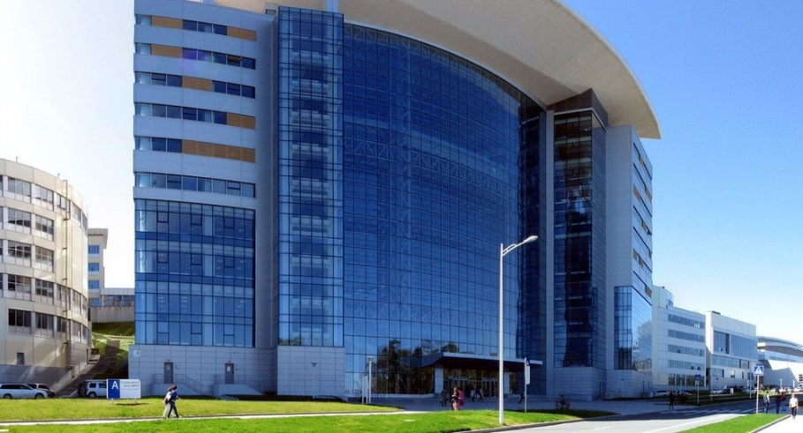
Дальневосточный федеральный
университет - один из лучших примеров
успешного развития Дальнего Востока
Far Eastern Federal university
is one of the best examples of
successful development of the Far East
Расположен на о-ве Русский;
был построен в 2012 году
к Саммиту АТЭС
Is located on Russky Island;
was built in 2012
for the APEC Summit

Slide 3
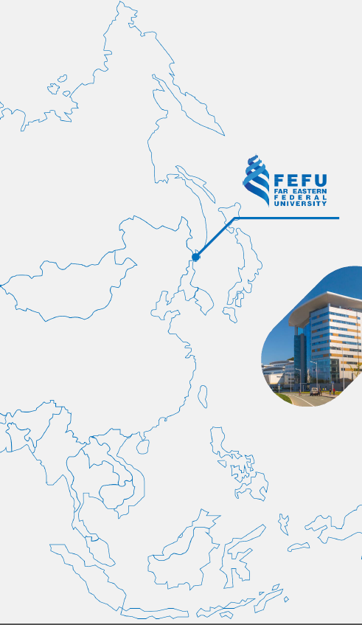
О ДВФУ в фактах и цифрах
FEFU facts & figures
Входит в топ 100 университетов
Согласно рейтингу университетов QS BRICS
Top 100
QS BRICS University Rankings
800 000 кв.м. – общая территория
800 000 sq m – overall territory
Более 23,000 студентов
Из них более 3500 студентов из 74 стран мира
More than 23,000 students
Of these, more than 3500 students from 74 countries of the world
Более 200 образовательных программ
Из них 22 ведутся полностью на английском
More than 200 educational programs
Of these, 22 programs are in English
Лучший кампус в России
The best university campus in Russia

Slide 4
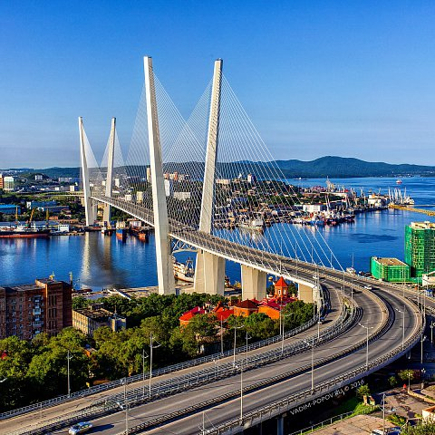
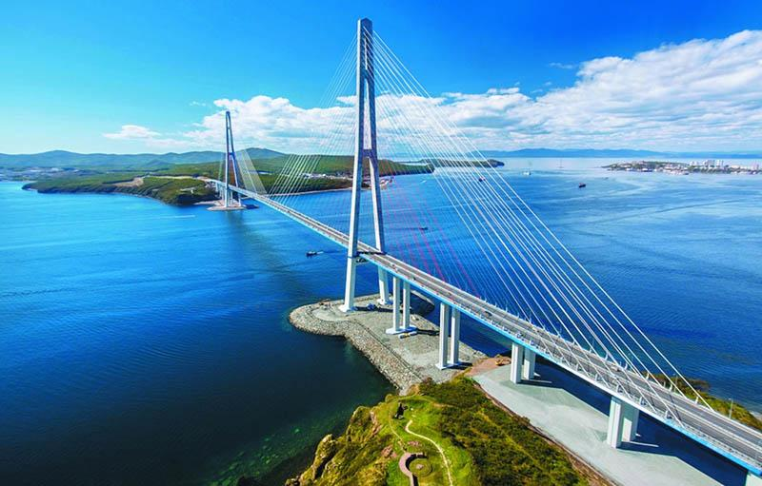
К саммиту АТЭС в 2012 году были сооружены
два вантовых моста
Two cable-stayed bridges were built
for the APEC summit in 2012
«Золотой мост» «Zolotoy Bridge»
Протяжённость (total length) – 1,388 meters
«Русский мост» «Russky Bridge»
Протяжённость (total length) – 3,100 meters
Самый длинный вантовый мост в мире!
The longest cable-stayed bridge in the world!

Slide 5
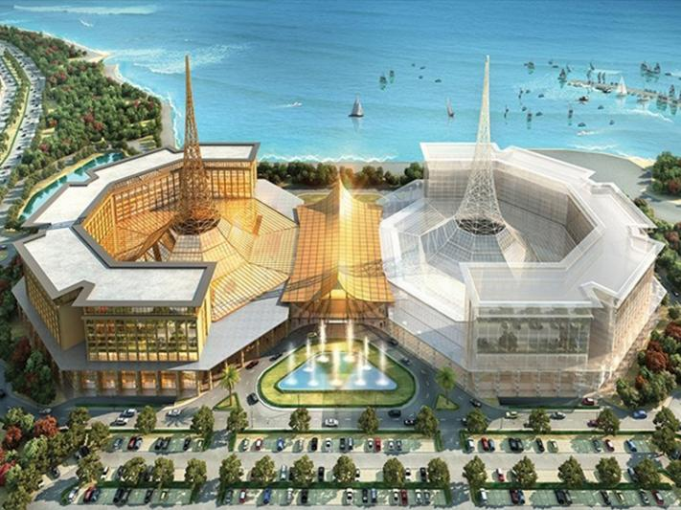
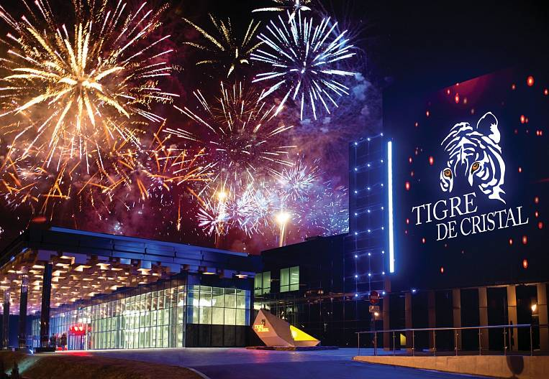
В 2015 году была создана игорная зона «Приморье»
Площадь территории – 640 гектаров
Около 315,000 посетителей в год
Более 20% игроков – иностранцы из КНР, Кореи и других стран
In 2015, the Primorye gambling zone was created
Territory area - 640 hectares
About 315,000 visitors per year
More than 20% of players are foreigners from China, Korea and other countries

Slide 6
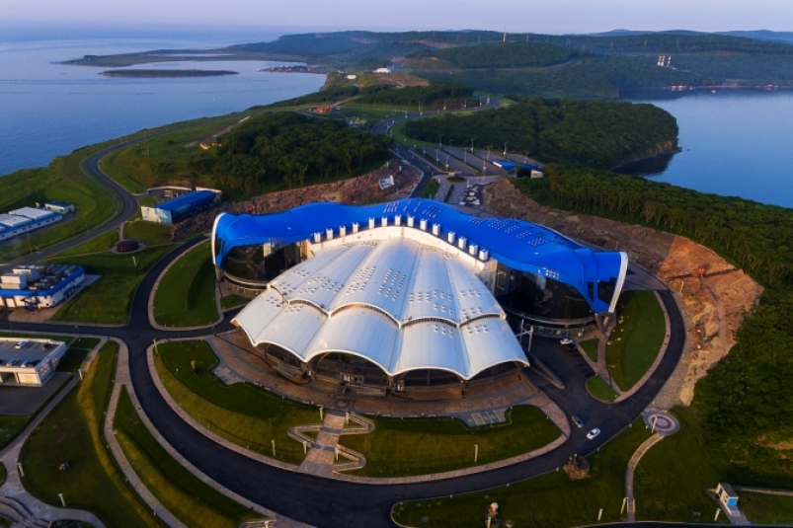
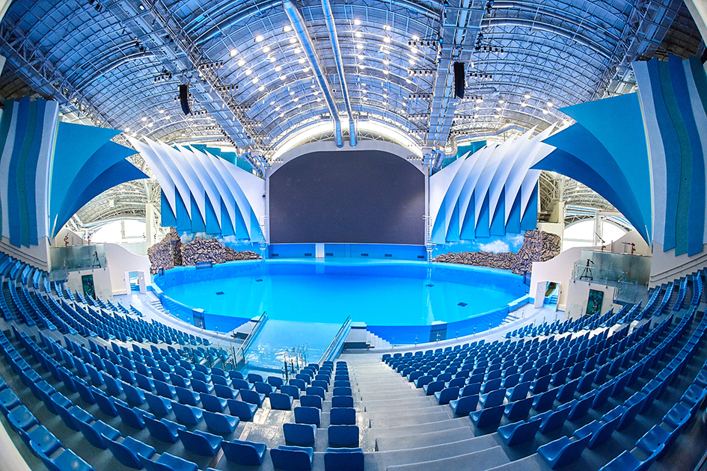
В 2016 году был открыт Приморский
океанариум на о-ве Русский
Площадь территории – 37,000 кв м
Около 500 видов морских обитателей
Только за первые 2 года океанариум посетило ок. миллиона посетителей из 30 стран мира
Primorsky Aquarium was opened in 2016, located on Russky Island
Territory area – 37,000 sq m
About 500 species of sea inhabitants
In the first 2 years, approx. million guests from 30 countries visited Primorsky Aquarium

Slide 7
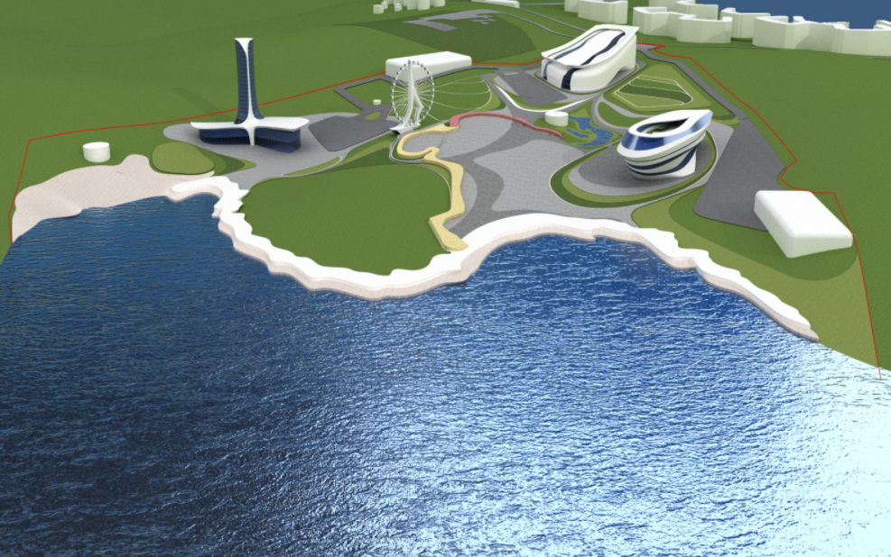
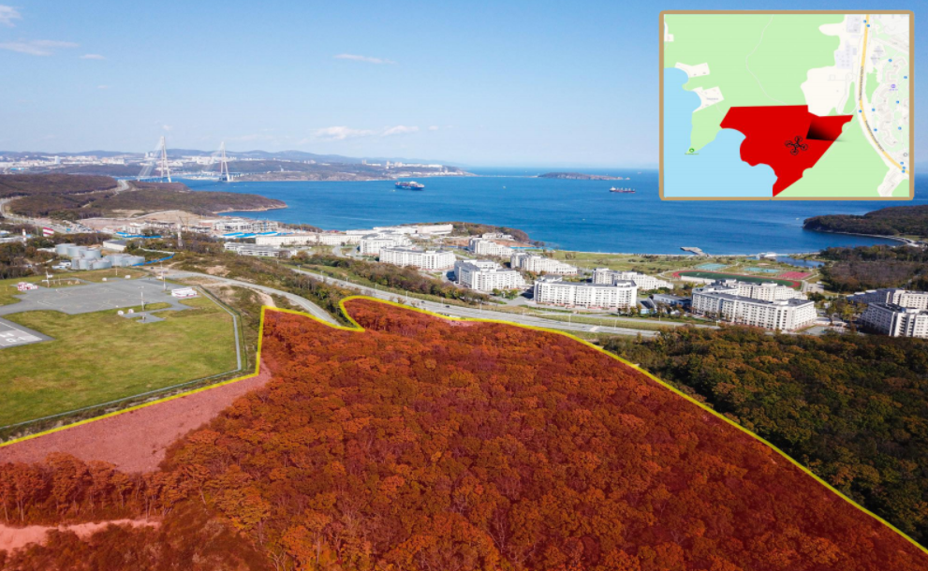
Дальнейшее развитие о-ва Русский
Further development of Russky Island
Концепция создания конгрессно-выставочного центра «Русский»
The concept of creating a congress
and exhibition center “Russky”
Общая площадь – 40 гектаров
4 здания и 1 сооружение
Несколько мультимедийных зон
Многоуровневый паркинг
Зоны для отдыха
Total area - 40 hectares
4 buildings and 1 structure
Multiple multimedia zones
Multilevel parking
Recreation areas

Slide 8
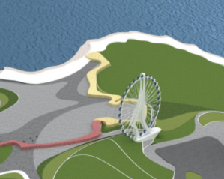
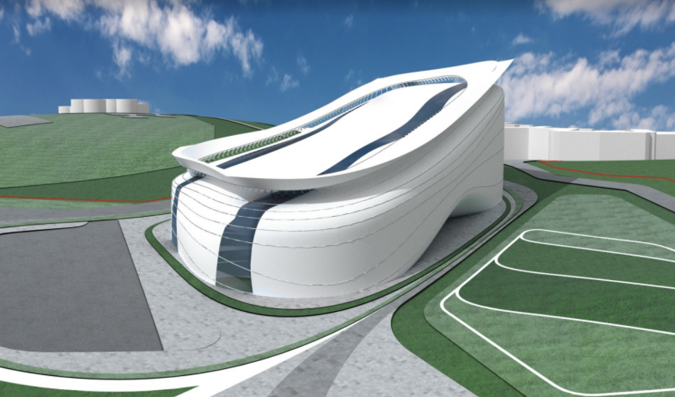
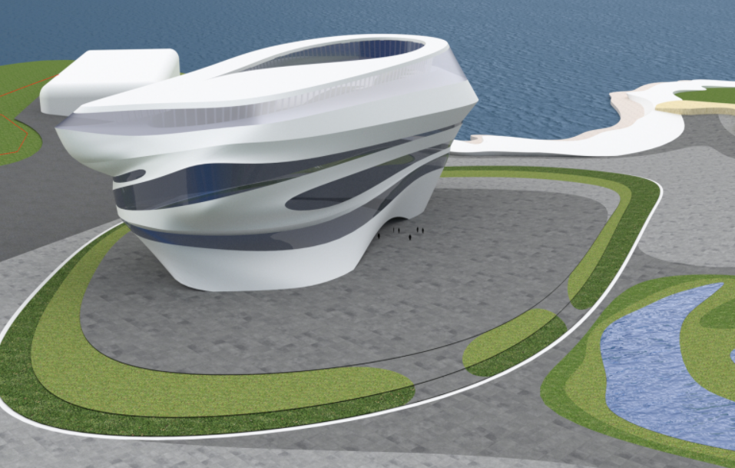
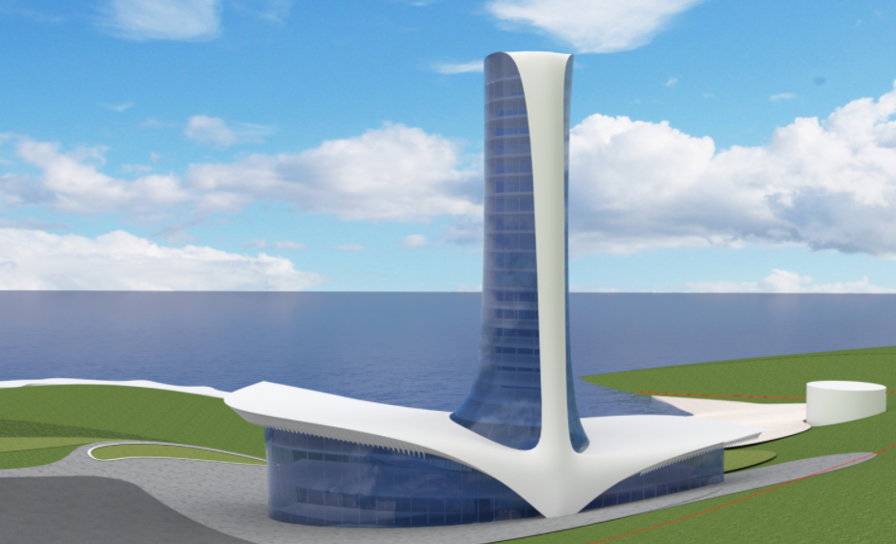
Торгово-развлекательный центр площадью 45,000 кв м
Shopping and recreation center
of 45,000 sq m sized
Колесо обозрения высотой 55 м
Ferris Wheel of 55 meters high
КВЦ «Русский» площадью 25,000 кв м
Бизнес-центр с всесезонным экзотическим садом на крыше
Congress & Exhibition center “Russky” of 25,000 sq m sized
Business center with all-season exotic garden on the rooftop
Гостиничный комплекс площадью 12,000 кв м
Hotel complex of 12,000 sq m sized

Slide 9
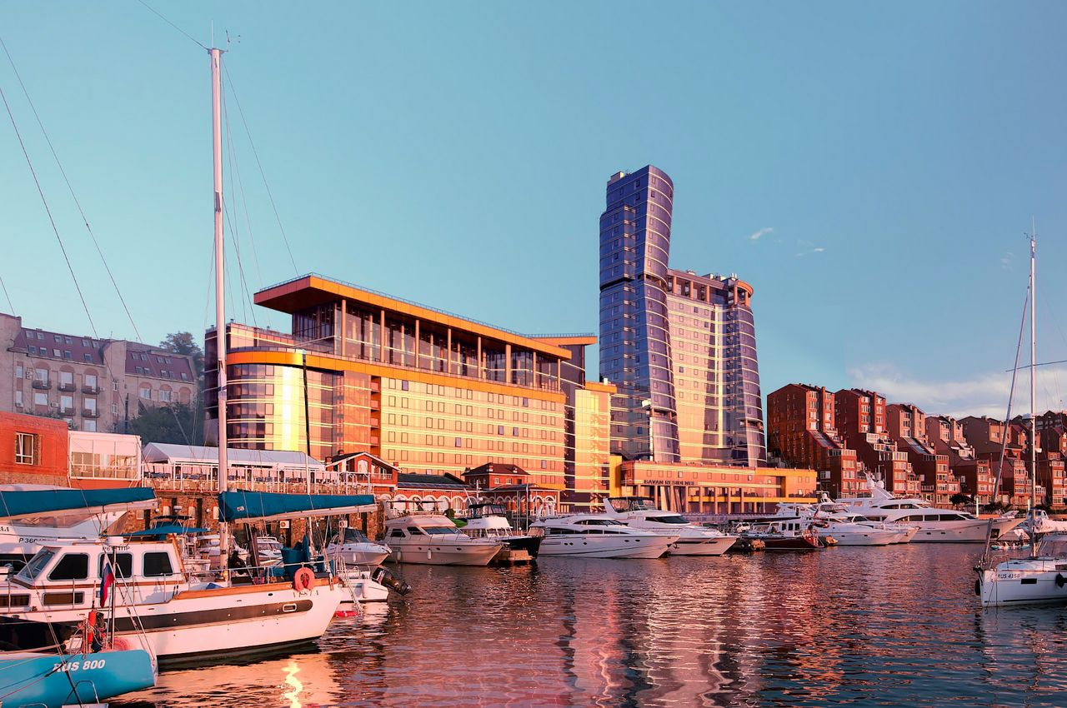
Другие реализуемые проекты в г. Владивосток
Other developing projects in Vladivostok
ЖК «Гавань Резиденс»
Premium clubhouse
“Gavan Residence”
Сейчас «Гавань резиденс» - это:
25 этажей
Многоуровневая парковка
Большой спектр услуг
не выходя из дома
В самом центре города
Потрясающие виды из окна
Nowadays “Gavan Residence” is:
25 floors
Multilevel parking
A wide range of services
inside the building
In the downtown of Vladivostok
Stunning views from the window

Slide 10
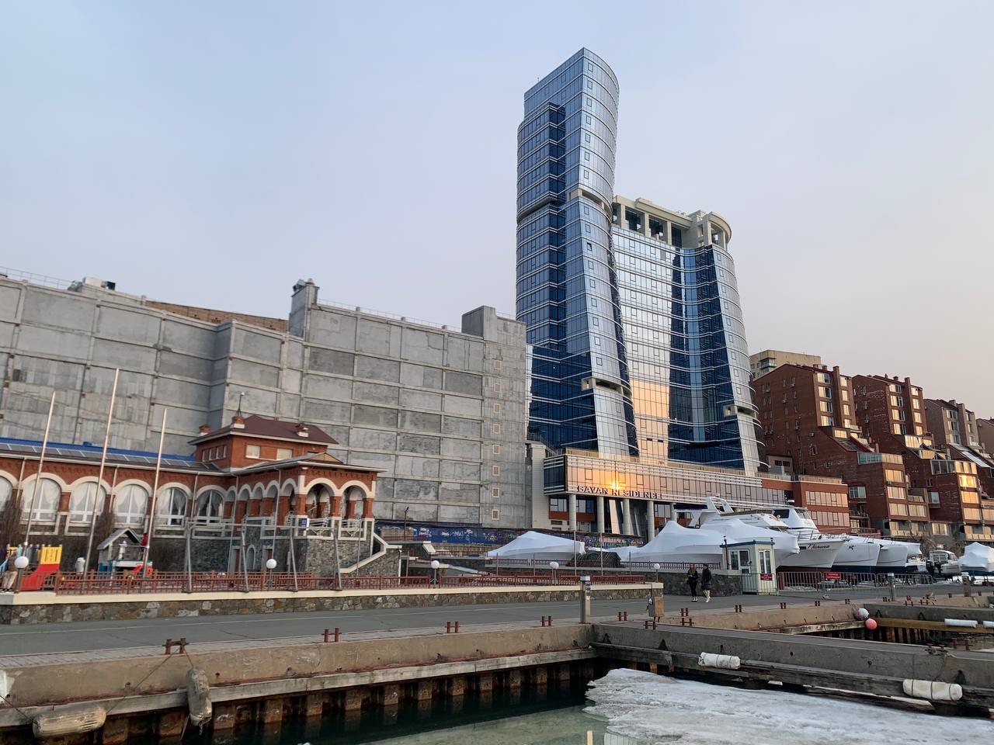
«Гавань Резиденс» сегодня
“Gavan Residence” today
1
Первая очередь – жилые и офисные помещения, 25 этажей, ввод в эксплуатацию в 2018 году, полностью проданы
2. Вторая очередь – многоуровневая
8-этажная парковка, в эксплуатации с 2020
The 1st set – permanent accommodation and offices in 25 floor building, entry into service in 2018, all the premises are sold out
2. The 2nd set – multilevel 8 floor parking lot, entry into service in 2020
2

Slide 11
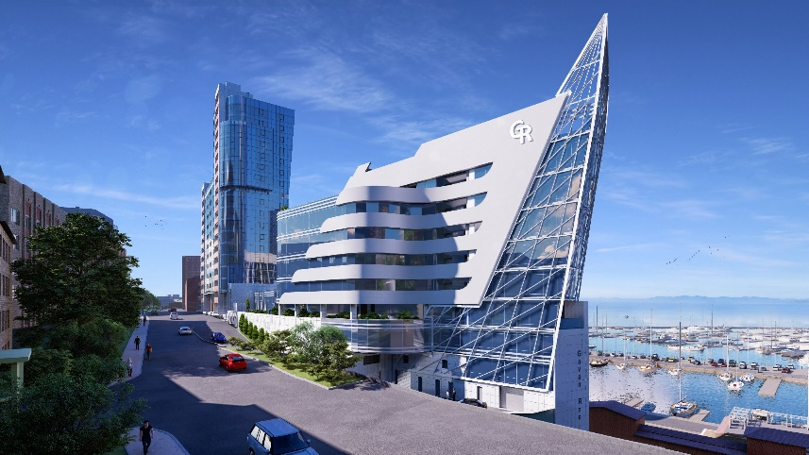
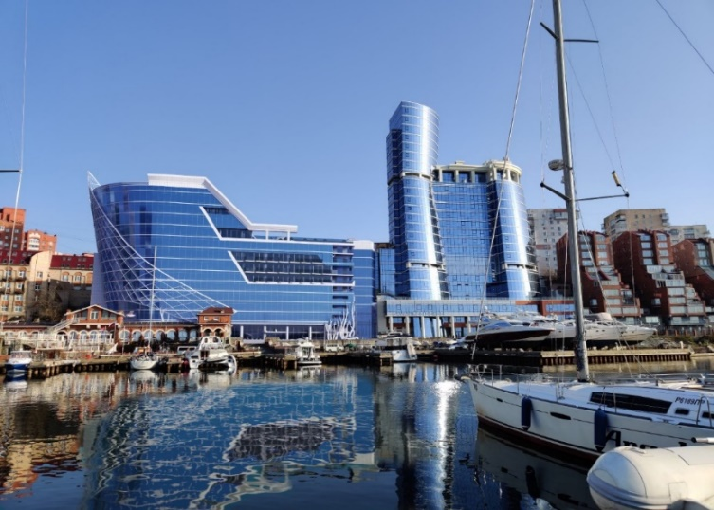
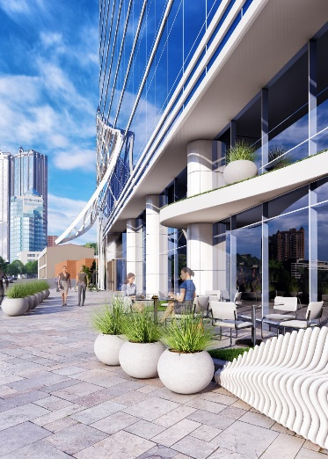
«Гавань Резиденс» завтра “Gavan Residence” tomorrow
3
3
Проект третьей очереди
Вид со стороны парковки
Design project of the 3rd set, the view from parking lot side
Проект третьей очереди
Вид со стороны моря
Design project of the 3rd set,
the view from the sea
Прогулочная зона
Pedestrian zone
3я очередь – апарт отель The 3rd set will be apartment hotel
Начало стройки – 2021 г. The beginning of the construction -
summer 2021
Площадь застройки – 618,9 кв м
Строительный объём – 43 314 куб м
Общая площадь здания – 11 390,4 кв м
Полезная площадь здания – 10 179,1 кв м
Built-up area – 618,9 sq m
Structural volume – 43 314 cubic m
Total size of building – 11 390,4 sq m
Usable space – 10 179,1 sq m

Slide 12
У инвесторов есть прекрасная возможность поучаствовать в создании уникальных проектов города Владивосток
Investors have a good
opportunity to participate in creating
many unique Vladivostok city projects
Спасибо за внимание!
Thank you for your attention!

